Slide 1

Изменения в части предоставления гражданам социальных налоговых вычетов по НДФЛ в проактивном порядке с 2024 года
Доклад начальника отдела
Балуевой Натальи Борисовны

Slide 2



Социальный налоговый вычет
ФЗ №389-ФЗ от 31.07.2024
Лечение
Обучение
Фитнес
НАЛОГОВАЯ ДЕКЛАРАЦИЯ
ПРОАКТИВНЫЙ ПОРЯДОК
РАНЕЕ
ПО РАСХОДАМ
(ДО 31.12.2023)
СЕЙЧАС
ПО РАСХОДАМ
(С 01.01.2024)

Slide 3
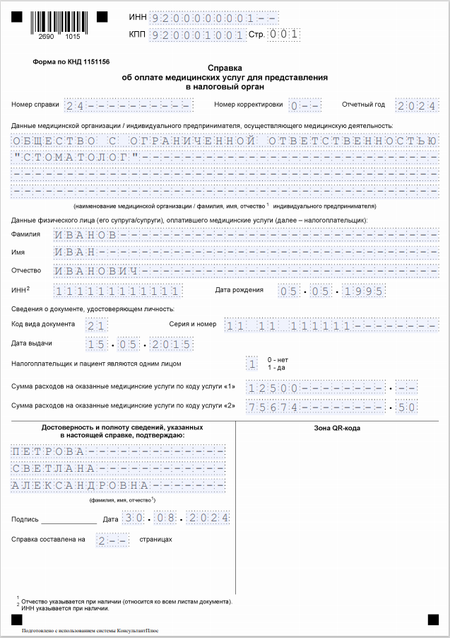
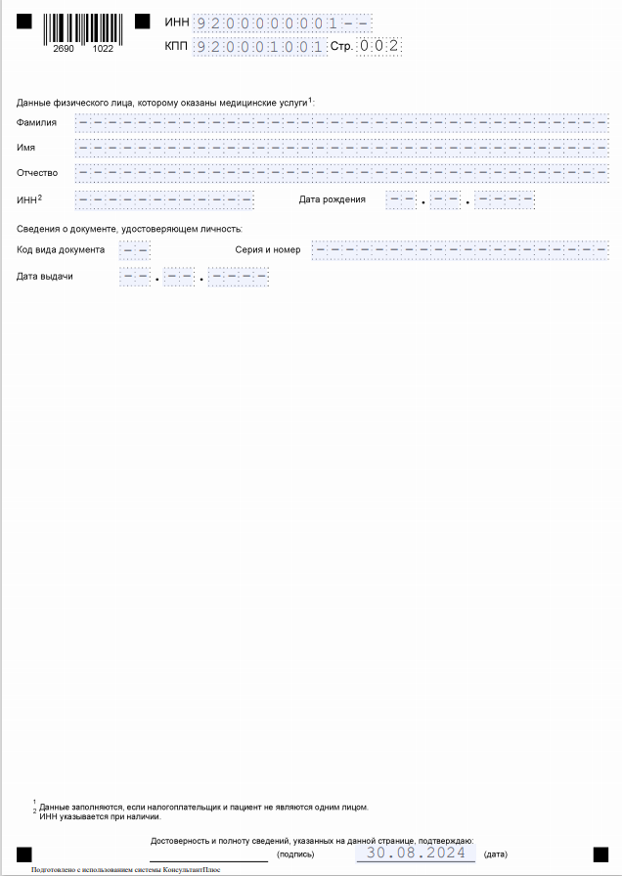
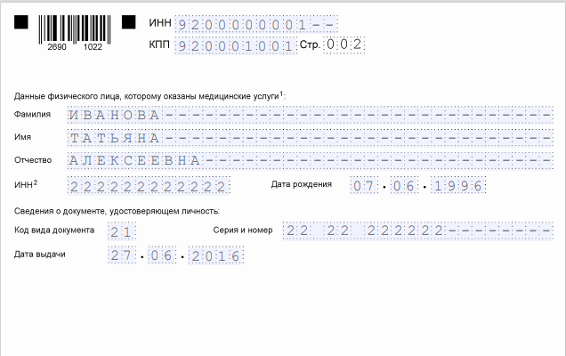
Пример заполнения (медицина) КНД 1151156
ЗА СЕБЯ
КНД:
1151156 - медицина
1151158 - обучение
1151160 - фитнес
ФЗ №389-ФЗ от 31.07.2024
ЗА РОДСТВЕННИКА

Slide 4
Порядок предоставления сведений
ФЗ №389-ФЗ от 31.07.2024
Общедоступное программное обеспечение ФНС России «Налогоплательщик ЮЛ» (размещено на официальном сайте ФНС России https://www.nalog.gov.ru/rn77/program/5961229/)
Предоставление по телекоммуникационным каналам связи с применением усиленной квалифицированной электронной подписи в порядке, установленном приказом ФНС России от 16.07.2020 № ЕД-7-2/448@
Информация об операторах электронного документооборота содержится в Реестре операторов электронного документооборота Федерального уровня, в соответствии с пунктом 3 статьи 80 Кодекса

Slide 5
Вопрос – ответ (I блок)
1
По расходам какого года действуют новые формы справок
Новые формы
справок действуют в отношении
расходов с 01.01.2024
ФЗ №389-ФЗ от 31.07.2024
2
Возможна ли выдача новых форм справок по расходам, произведенным в 2023 году
Выдача новых форм
справок по расходам
до 01.01.2024 года недопустима
3
Как получить социальный вычет по расходам 2024 года без справки при наличии: договора, квитанций
Предоставление социальных вычетов по расходам 01.01.2024 только на основании справок
4
Как осуществляется отправка сведений о расходах гражданина в налоговый орган электронно
«Налогоплательщик ЮЛ» на сайте ФНС России https://www.nalog.gov.ru либо 1-С «Бухгалтерия»
ВОПРОС
ОТВЕТ

Slide 6
Вопрос – ответ (II блок)
5
Как налогоплательщику узнать направила ли организация сведения о расходах в налоговый орган
В «ЛК налогоплательщика» - «Доходы и вычеты» - «Сведения по социальным вычетам»
ФЗ №389-ФЗ от 31.07.2024
6
Что необходимо сделать если обнаружены несоответствия (ошибки) в представленных сведениях
Организации (поставщик услуг), представившая ошибочные сведения корректирует сведения (1,2 и т.д)
7
Какой порядок заполнения общей суммы расходов в справках
Сумма произведенных расходов указывается в справке нарастающим итогом за налоговый период (год)
8
Где можно ознакомиться с информацией о форме справок (сведений) и порядке их заполнения
Приказы, формы справок, формат, порядок заполнения и представления - на сайте ФНС России https://www.nalog.gov.ru
ВОПРОС
ОТВЕТ

Slide 7

Предельный размер социального вычета
ФЗ №159-ФЗ от 28.04.2023
Лечение
Обучение
Фитнес
.
Максимальная сумма налогового вычета
120 000
50 000
150 000
110 000
за себя, детей (мед., фитнес)
за детей (обучение)
15 600
6 500
19 500
14 300
за себя, детей (мед., фитнес)
Максимальная сумма возврата налога
за детей (обучение)
РАНЕЕ
ПО РАСХОДАМ
(ДО 31.12.2023)
СЕЙЧАС
ПО РАСХОДАМ
(С 01.01.2024)

Slide 8
СПАСИБО за внимание

